Slide 1
스레드(Thread)

Slide 2
프로세스 - 운영체제로부터 자원을 할당 받은 작업의 단위.
스레드 - 프로세스가 할당 받은 자원을 이용하는 실행 흐름의 단위.
Notes:
프로세스와 스레드를 알기 위해선 우선 프로그램이 뭔지 알아야 한다.

Slide 3
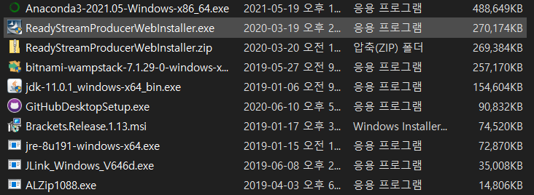
프로그램 - 파일이 저장 장치에 저장되어 있지만 메모리에는 올라가 있지 않은 정적인 상태를 말한다.
Notes:
파일이 저장 장치에 저장되어 있지만 메모리에는 올라가 있지 않은 정적인 상태를 말한다
.exe파일 같은 실행 파일이 그러하다. 이러한 파일들을 실행시켜보면

Slide 4
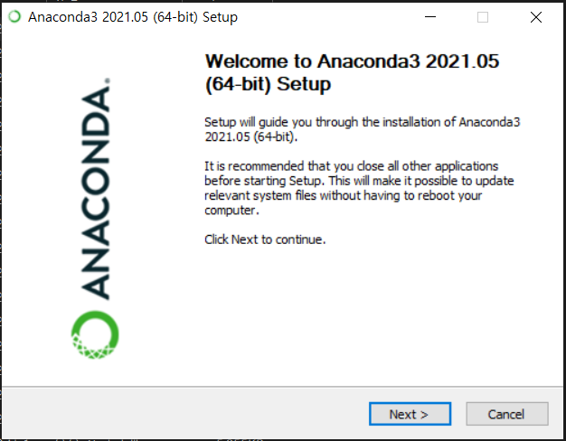
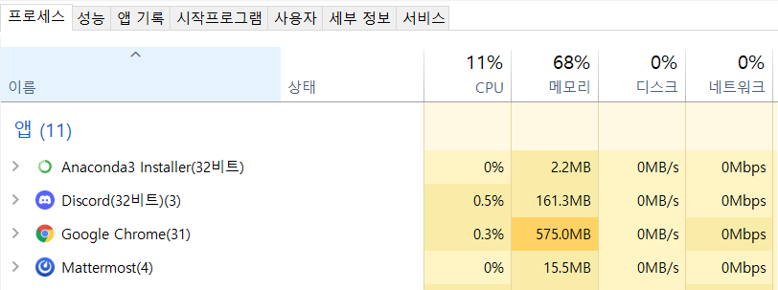
응용 프로그램을 실행시키면 메모리에 올라가는 모습을 볼 수 있다.
Notes:
응용프로그램을 실행시켜보면 운영체체가 프로그램에게 독립적인 메모리공간을 할당해 프로그램안의 코드가 실행 되며 메모리에 올라가는 모습을 볼 수 있다.
메모리에 올라가게 되면 프로그램은 정적인 상태에서 동적인 상태가 되는데 이걸 바로 “프로세스”라고 한다.
(하나의 cpu에서 여러 개의 프로세스를 동작시키는 것을 ‘멀티태스킹’이라고 한다.)

Slide 5
프로그램 – 파일이 저장장치에 저장된 정적인 상태
프로세스 – 프로그램이 실행되어 메모리에 적재된 동적인 상태
Notes:
프로그램은 사실상 코드 덩어리라고 볼 수 있다.
프로세스에 대해 정의를 내릴 때 그냥 실행되고 있는 컴퓨터 프로그램이라고 정의를 내리고 있으며,
스케줄링 단계에서의 "작업"과 같은 단어라고 봐도 무방하다고 하고 있다.
실제로 프로세스라는 단어가 작업 중인 프로그램을 의미하는 단어이기 때문이다.

Slide 6
한 줄 요약: 프로그램은 코드 덩어리 파일, 그 프로그램을 실행한 게 프로세스.
Notes:
프로그램은 사실상 코드 덩어리라고 볼 수 있다.
프로세스에 대해 정의를 내릴 때 그냥 실행되고 있는 컴퓨터 프로그램이라고 정의를 내리고 있으며,
스케줄링 단계에서의 "작업"과 같은 단어라고 봐도 무방하다고 하고 있다.
실제로 프로세스라는 단어가 작업 중인 프로그램을 의미하는 단어이기 때문이다.

Slide 7
Program
Process
Notes:
이전 프로그램은 하나의 프로세스 내에서 시작하고 끝나는 경우가 많았다.

Slide 8
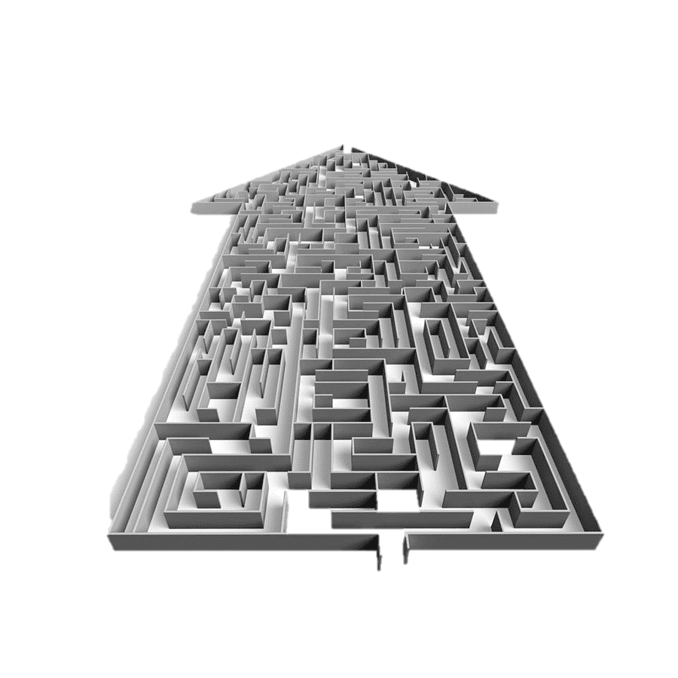
프로그램이 점차 커지고 복잡해짐에 따라 더 작은 작업단위(Thread)가 필요해 졌다.
Notes:
프로그램이 크고 복잡지지기때문에 개발자들은 더 작은 실행단위를 필요하게 되었습니다.

Slide 9
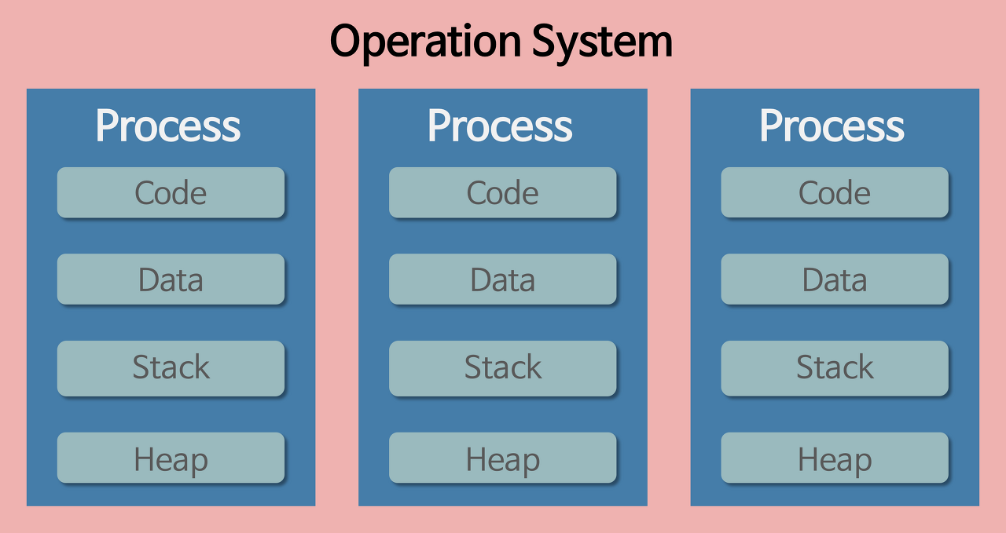
운영체제에서
각 프로세스에 메모리할당
이미지 출처 : Heee's Development Blog
Notes:
프로세스가 메모리에 올라갈 때 운영체제로부터 시스템 자원을 할당 받는다.
이 때 운영체제는 프로세스마다 각각 독립된 메모리 영역을, Code/Data/Stack/Heap의 형식으로 할당해 준다.

Slide 10
이미지 출처 : Heee's Development Blog
프로세스 간 메모리 공유 X
Notes:
각각 독립된 메모리 영역을 할당해 주기 때문에 프로세스는 다른 프로세스의 변수나 자료에 접근할 수 없고, 다른 프로세스에게 영향을 받을 수 없다.
한 프로세스가 다른 프로세스의 자원에 접근하려면 프로세스 간의 통신(IPC, inter-process communication)을 사용해야 한다.

Slide 11
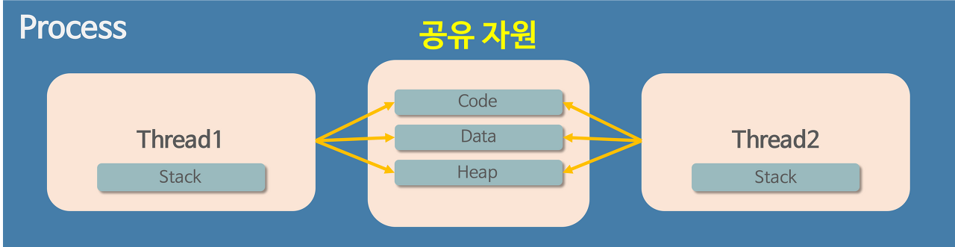
스레드마다 스택 메모리를
할당 받고 자원을 공유
이미지 출처 : Heee's Development Blog
Notes:
스레드는 메모리를 서로 공유할 수 있다.
스레드는 각자의 스택 메모리를 할당 받고 같은 힙 메모리를 서로 읽고 쓸 수 있게된다.
이 때문에 우리가 이미 알고 있는 동기화와 같은 문제가 발생한다.

Slide 12
<Process>
<Thread>
- 운영체제 입장에서 작업의 최소단위
- CPU 입장에서 작업의 최소단위
- 실행중인 프로그램
- 프로세스 내 작업 병렬처리
- 자신에게 할당된 메모리 내에서 동작
- 스레드 간 메모리 공유 가능
- 여러 개의 스레드를 포함
- 문제 발생시 다른 스레드에 영향
- 두 개 이상의 프로세스 : Multi Processing
- 두 개 이상의 스레드 : Multi Thread
Notes:
스레드는 CPU 입장에서의 최소 작업 단위가 된다.
CPU는 작업을 처리할 때 스레드를 최소 단위로 삼고 작업을 한다.
운영체제는 이렇게 작은 단위까지 직접 작업하지 않기 때문에
운영체제 관점에서는 프로세스가 최소 작업 단위가 된다.

Slide 13
멀티스레드
(Multi - Thread)

Slide 14
Multi-Thread의 장점
- 시스템 자원 소모 감소 (자원의 효율성 증대)
(프로세스를 생성하여 자원을 할당하는 시스템 콜이 줄어들어 자원을 효율적으로 관리할 수 있다.)
- 시스템 처리량 증가 (처리 비용 감소)
(스레드 간 데이터를 주고 받는 것이 간단해지고 시스템 자원 소모가 줄어들게 된다.)
- 간단한 통신 방법으로 인한 프로그램 응답 시간 단축
(스레드는 프로세스 내의 Stack 영역을 제외한 모든 메모리를 공유하기 때문에 통신의 부담이 적다.)
- 스레드 사이의 작업량이 작아 Context Switching이 빠르다.
(프로세스의 경우 문맥교환시 가지고 있던 캐시메모리를 모두 초기화한 후 다시 가져와야 한다.)
Notes:
시스템 자원 소모 감소 (자원의 효율성 증대)
- 프로세스를 생성하여 자원을 할당하는 시스템 콜이 줄어들어 자원을 효율적으로 관리할 수 있다.
시스템 처리량 증가 (처리 비용 감소)
- 스레드 간 데이터를 주고 받는 것이 간단해지고 시스템 자원 소모가 줄어들게 된다.
- 스레드 사이의 작업량이 작아 Context Switching이 빠르다.
간단한 통신 방법으로 인한 프로그램 응답 시간 단축
- 스레드는 프로세스 내의 Stack 영역을 제외한 모든 메모리를 공유하기 때문에 통신의 부담이 적다.

Slide 15
Multi-Thread의 단점
- 주의 깊은 설계가 필요하다. (스케줄링)
(프로세스는 운영체제가 알아서 스케줄링을 해주지만 스레드의 경우 개발자가 스케줄링까지 담당한다.
- 디버깅이 까다롭다.
- 자원 공유의 문제가 발생한다. (동기화 문제)
- 하나의 스레드에 문제가 발생하면 전체 프로세스가 영향을 받는다.
Notes:
주의 깊은 설계가 필요하다.
디버깅이 까다롭다.
단일 프로세스 시스템의 경우 효과를 기대하기 어렵다.
다른 프로세스에서 스레드를 제어할 수 없다. (즉, 프로세스 밖에서 스레드 각각을 제어할 수 없다.)
멀티 스레드의 경우 자원 공유의 문제가 발생한다. (동기화 문제)
하나의 스레드에 문제가 발생하면 전체 프로세스가 영향을 받는다.

Slide 16
JAVA Thread
- 일반 스레드와 거의 차이가 없으며, JVM가 운영체제의 역할을 한다.
- 자바에는 프로세스가 존재하지 않고 스레드만 존재하며, JVM에 의해 스케줄되는 실행 단위 코드 블록이다.
- 개발자는 자바 스레드 코드를 작성하고, 스레드 코드가 실행을 시작하도록 JVM에 요청하는 일 뿐이다.
- JVM은 자바 스레드의 다음 목록을 관리한다.
스레드가 몇 개 존재하는지
스레드로 실행되는 프로그램 코드의 메모리 위치는 어디인지
스레드의 상태는 무엇인지
스레드 우선순위는 얼마인지
Notes:
일반 스레드와 거의 차이가 없으며, JVM가 운영체제의 역할을 한다.
자바에는 프로세스가 존재하지 않고 스레드만 존재하며, 자바 스레드는 JVM에 의해 스케줄되는 실행 단위 코드 블록이다.
자바에서 스레드 스케줄링은 전적으로 JVM에 의해 이루어진다.아래와 같은 스레드와 관련된 많은 정보들도 JVM이 관리한다.
- 스레드가 몇 개 존재하는지
- 스레드로 실행되는 프로그램 코드의 메모리 위치는 어디인지
- 스레드의 상태는 무엇인지
- 스레드 우선순위는 얼마인지
즉, 개발자는 자바 스레드로 작동할 스레드 코드를 작성하고, 스레드 코드가 생명을 가지고 실행을 시작하도록 JVM에 요청하는 일 뿐이다.

Slide 17
0820(금)Preview
발표 주제 : 동시성문제와 해결방법
문제 발생 이유 : 동시에 같은 자원에 접근하는 경우, 조회수관리, 주식 매수/매도 등
해결방법
1. synchronized
2. volatile
3. Concurrent 패키지
Notes:
즉, 개발자는 자바 스레드로 작동할 스레드 코드를 작성하고, 스레드 코드가 생명을 가지고 실행을 시작하도록 JVM에 요청하는 일 뿐이다.

Slide 18
관련 주제
- PCB와 TCB
- Context Switching
- 뮤텍스(Mutex), 세마포어(Semaphore)
- Thread-safe
Notes:
스레드는 CPU 입장에서의 최소 작업 단위가 된다.
CPU는 작업을 처리할 때 스레드를 최소 단위로 삼고 작업을 한다.
운영체제는 이렇게 작은 단위까지 직접 작업하지 않기 때문에
운영체제 관점에서는 프로세스가 최소 작업 단위가 된다.

Slide 19
참조
- https://www.holaxprogramming.com/2017/10/09/java-jvm-performance/
- https://velog.io/@raejoonee/%ED%94%84%EB%A1%9C%EC%84%B8%EC%8A%A4%EC%99%80-%EC%8A%A4%EB%A0%88%EB%93%9C%EC%9D%98-%EC%B0%A8%EC%9D%B4
- https://ko.wikipedia.org/wiki/%EC%8A%A4%EB%A0%88%EB%93%9C_(%EC%BB%B4%ED%93%A8%ED%8C%85)
- http://tcpschool.com/java/java_thread_multi
- https://gmlwjd9405.github.io/2018/09/14/process-vs-thread.html
- https://goodgid.github.io/What-is-Multi-Thread/
- https://jins-dev.tistory.com/entry/%EC%BB%A8%ED%85%8D%EC%8A%A4%ED%8A%B8-%EC%8A%A4%EC%9C%84%EC%B9%98Context-Switching-%EC%97%90-%EB%8C%80%ED%95%9C-%EC%A0%95%EB%A6%AC
- https://agh2o.tistory.com/12
- https://velog.io/@adam2/2020-01-08-2301-%EC%9E%91%EC%84%B1%EB%90%A8-huk55f3cic
- https://byeongmoo.tistory.com/3?category=835016

